Slide 1
«Кинезиологические упражнения, развивающие межполушарное взаимодействие »
Муниципальное бюджетное дошкольное образовательное учреждение детский сад 115 г. Тверь
Подготовила:
Воспитатель Соловьёва М.В.

Slide 2
Одной из задач ФГОС ДО (Раздел 1 п.1.6) является обеспечение равных возможностей для полноценного развития каждого ребенка в период дошкольного детства независимо от места жительства, пола, нации, языка, социального статуса, психофизиологических и других особенностей (в том числе ограниченных возможностей здоровья)

Slide 3
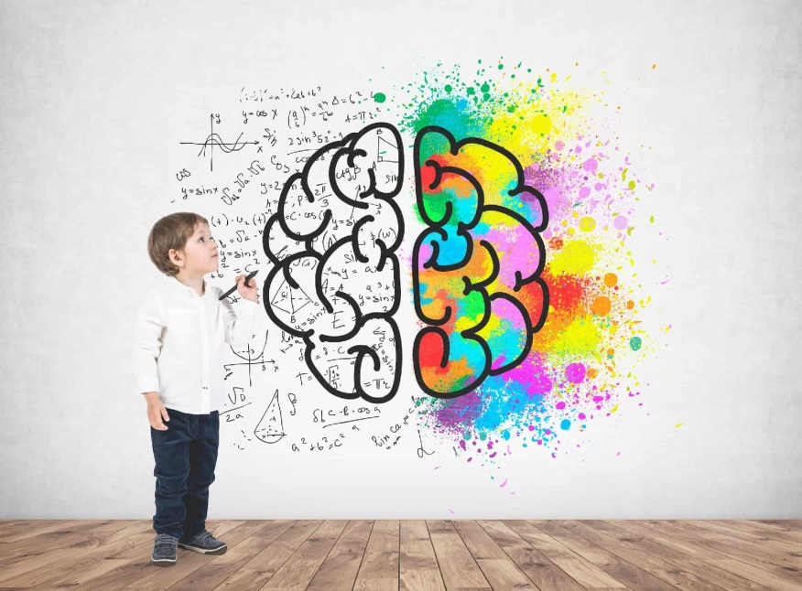
Гимнастика для ума (кинезиологические упражнения)
Кинезиология -
наука о развитии умственных способностей и физического здоровья через определённые двигательные упражнения.

Slide 4
Цель: развитие межполушарного взаимодействия, способствующее активизации мыслительной деятельности. Задачи: развитие межполушарной специализации; синхронизация работы полушарий; развитие мелкой моторики; развитие способностей; развитие памяти, внимания, речи; развитие мышления;

Slide 5
Применение метода кинезиологии помогает улучшить :
Речь
Внимание
Снижает
утомляемость
Моторику
Повышает
интеллектуальные
способности
Повышает
познавательные
способности

Slide 6
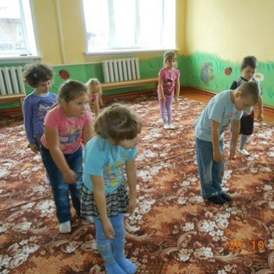
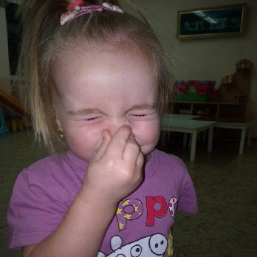
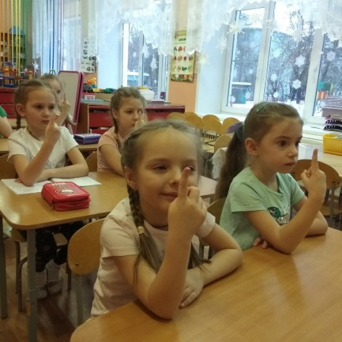
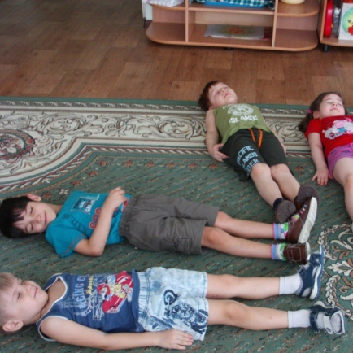
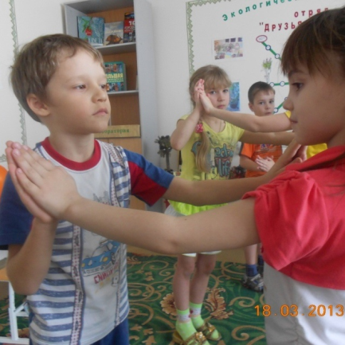
Виды кинезиологических упражнений
* Растяжки
* Дыхательные упражнения
* Глазодвигательные упражнения
* Телесные движения
* Упражнения для релаксации
* Развитие мелкой моторики

Slide 7
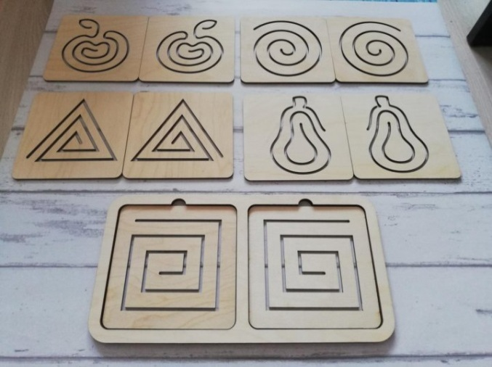
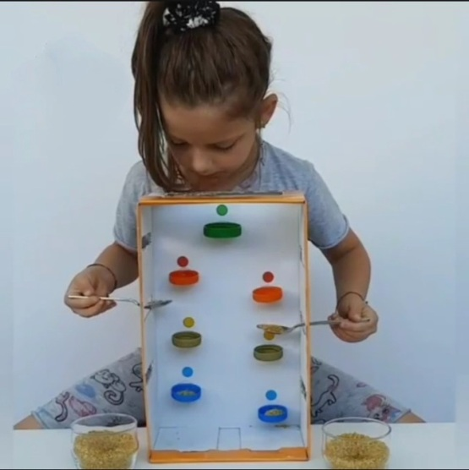
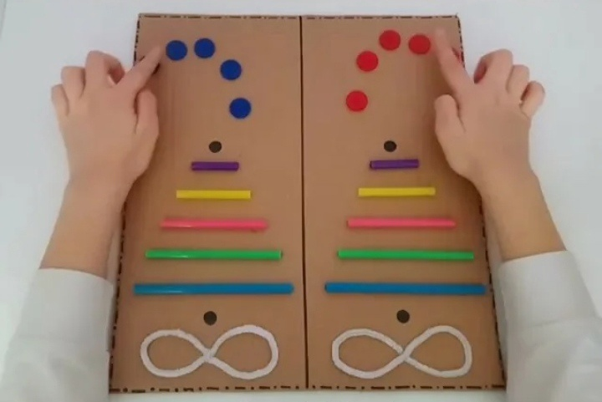
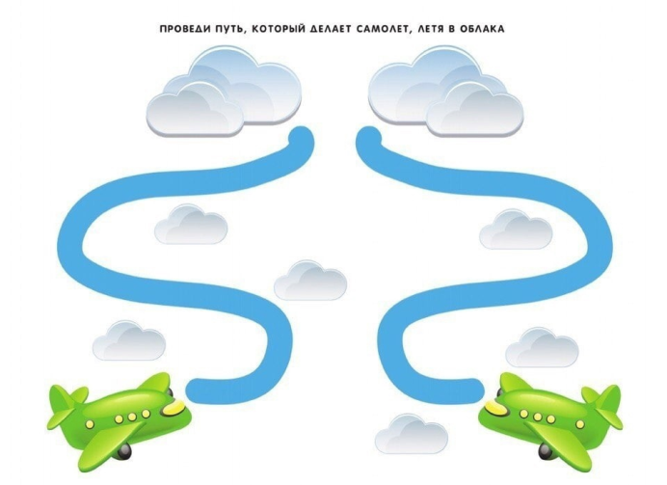
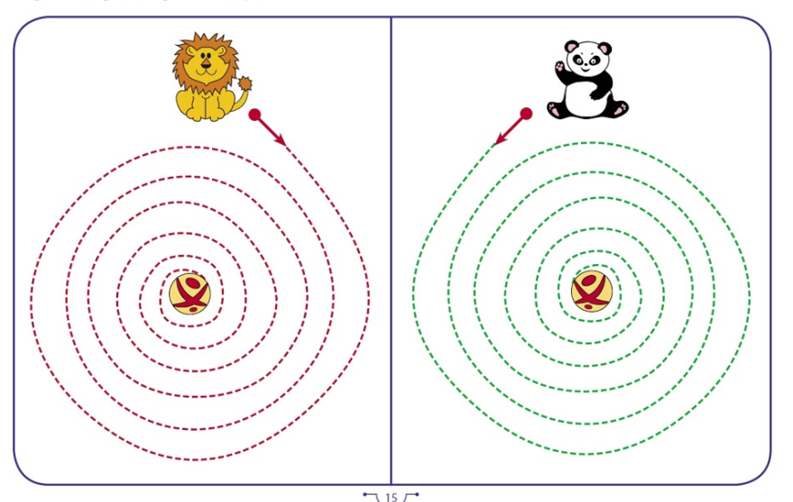
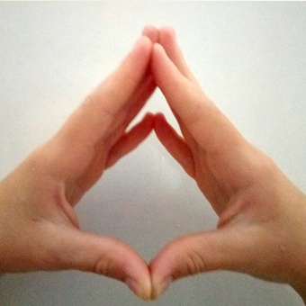
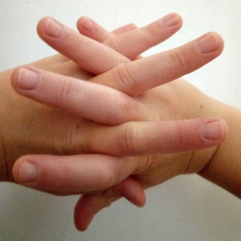
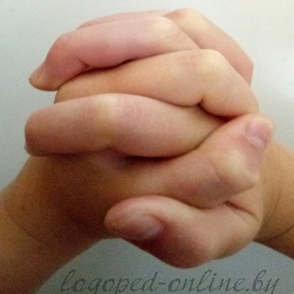

Slide 8
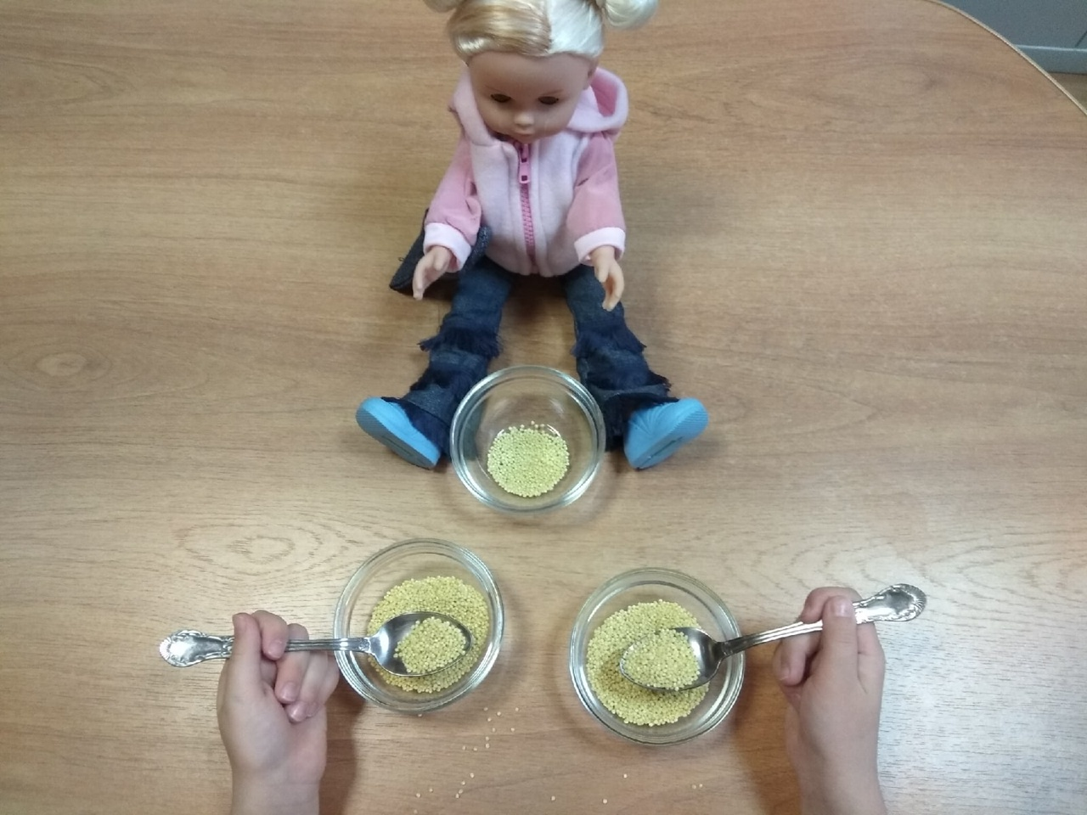

Slide 9
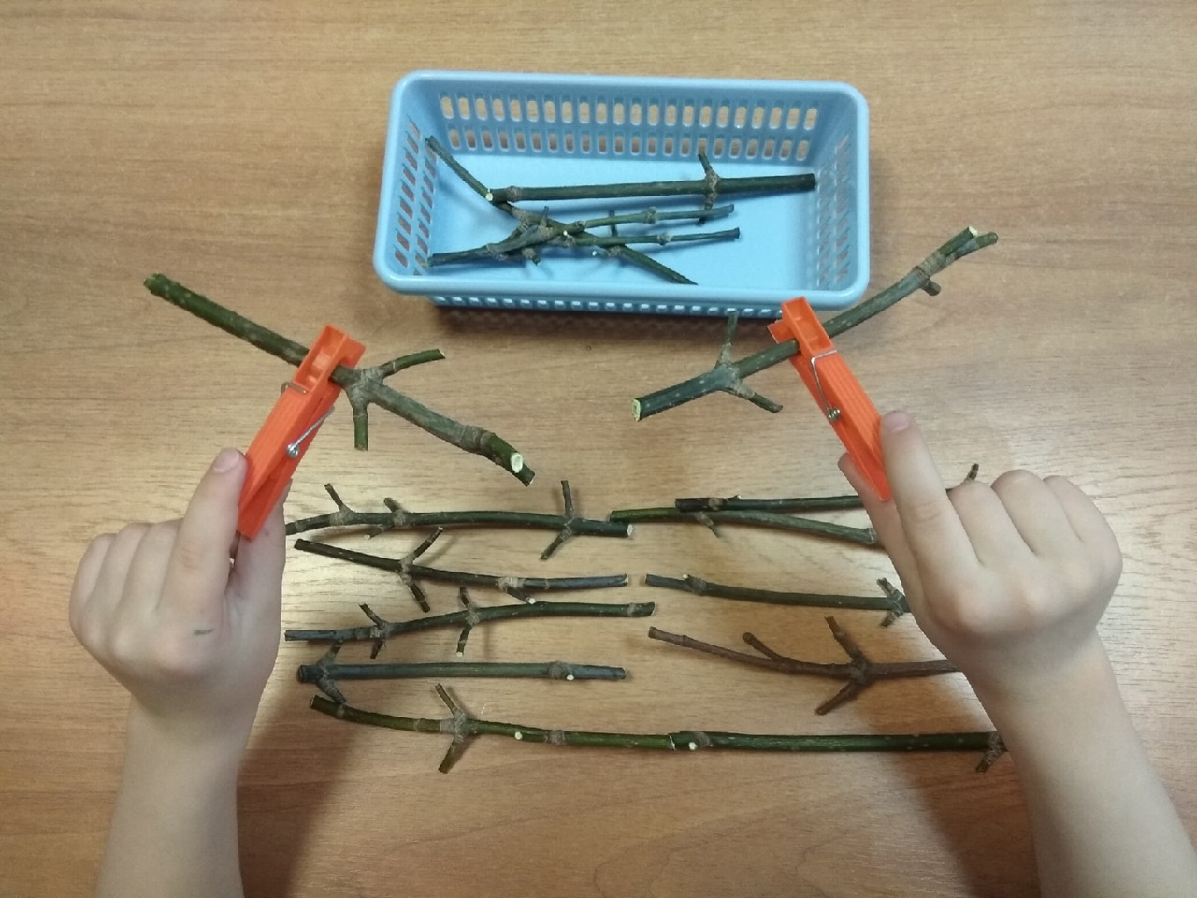

Slide 10
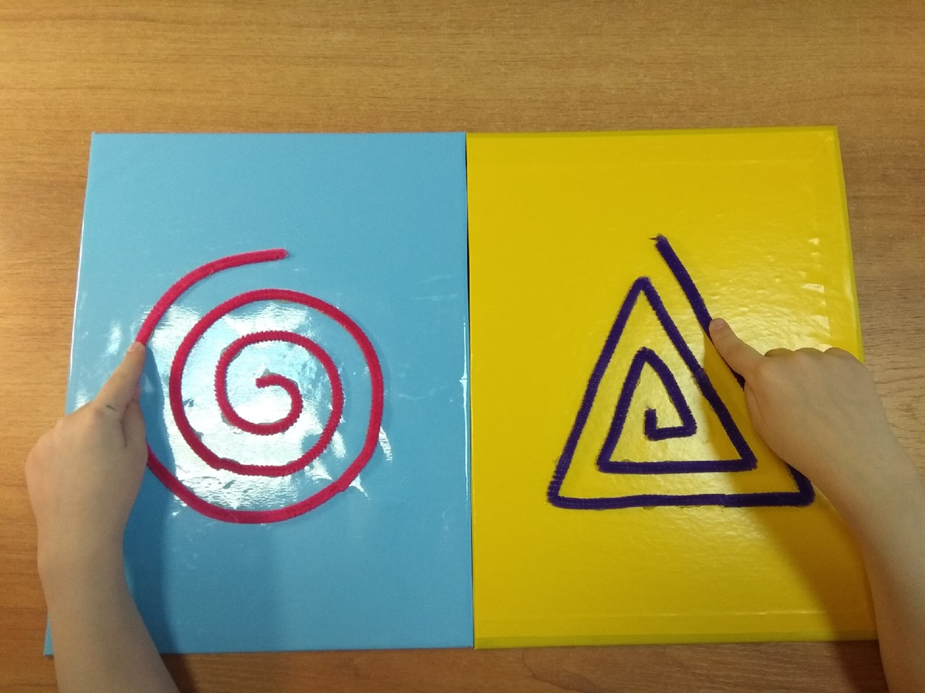

Slide 11
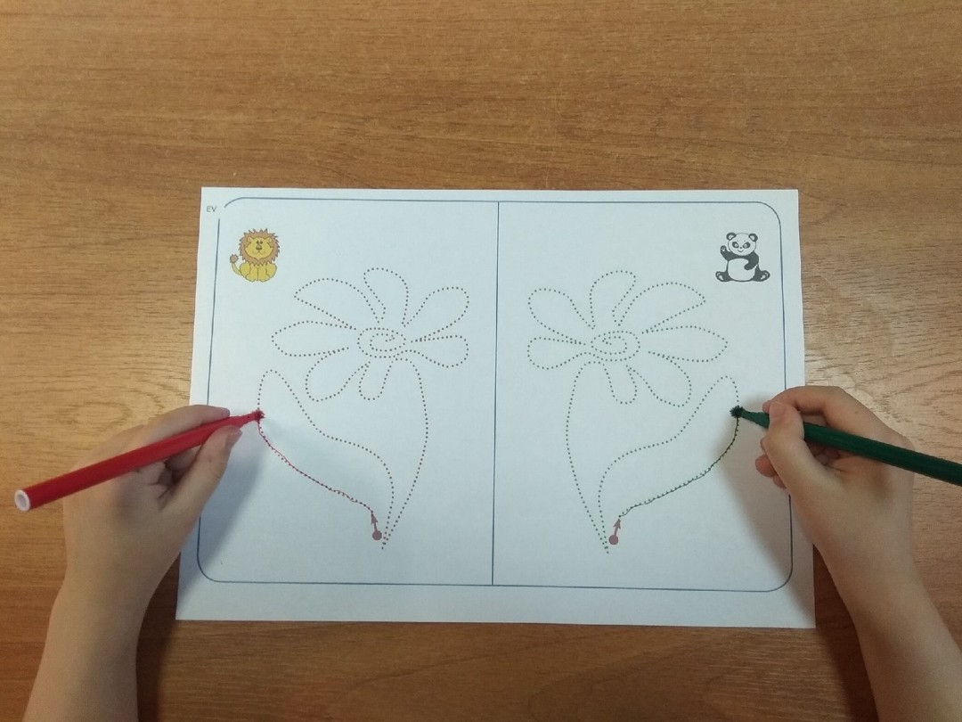

Slide 13
Таким образом, кинезиологические упражнения помогают развивать тело, повышать стрессоустойчивость организма, синхронизировать работу полушарий, улучшать мыслительную деятельность, улучшать память и внимание, развивать творческую деятельность. Ребёнок овладевает умениями, которые ранее были недоступны ему.

